Slide 1


Réunion communication 2025
Réunion cellule communication du 23 avril 2025
Notes:
NK

Slide 2

Sommaire
Introduction
Point d’information sur les dernières actions réalisées
Echanges sur les actions à suivre
  Communication interne
  Communication externe
Focus communication externe autour du Colloque
  En amont
  Pendant
  Après
Prochaines échéances de la cellule communication
Notes:
NK

Slide 3
Introduction
Notes:
NK

Slide 4
Pour rappel : l’accompagnement en 2 volets, fondé sur les recommandations et priorités stratégiques formulées par le GT Communication
Communication interne
Communication externe
Créer un espace adhérent sur le site www.droitarespirer.org
Développer une stratégie de communication et assurer son déploiement au fil de l’année
Objectif du projet : Créer un espace adhérent sur le site internet du Collectif Droit à Respirer pour accéder à des publications et des fichiers téléchargés Nextep en tant que cabinet support de l'association.
Cet espace vise à :
Faciliter l'accès des membres à des ressources spécifiques en limitant les boucles de courriels
Renforcer l'engagement des membres dans le suivi des activités de l'association
Objectif du projet : Mettre en œuvre une stratégie de communication à hauteur des ambitions de l'association en lui permettant d'être plus audible et d'accroitre sa notoriété
Cette stratégie comprend :
Un volet « réseaux sociaux » (LinkedIn)
Un volet « relation presse »
Notes:
NK

Slide 5
Point d’information sur les dernières actions en lien avec la communication réalisées
Notes:
VC

Slide 6

Communication Externe
Statistiques du site internet (depuis la mise en ligne)
Nombre de visites : 1700
C’est 2,6 plus de visites que lors du dernier relevé en décembre 2024 (650)
Entre décembre et avril, le site compte +1 050 visites supplémentaires
Top 5 des pages les plus visitées
Page d’accueil (1 200 vues) →
Présentation de l’association (341 vues) →
Mieux dépister les maladies respiratoires (155 vues) →
Le Bureau (154 vues)
Les membres (144 vues)
Top 5 des pays de provenance des visiteurs
France (514 soit 53% des visiteurs) →
USA (248 soit 27% des visiteurs) →
Pays-Bas (30 soit 3,5% des visiteurs) ↑
Canada (30 soit 3,5% des visiteurs aussi) ↓
Ireland (28 3% des visiteurs) ↑
Statistiques de juillet 2024 au 22 avril 2025
Notes:
VC

Slide 7


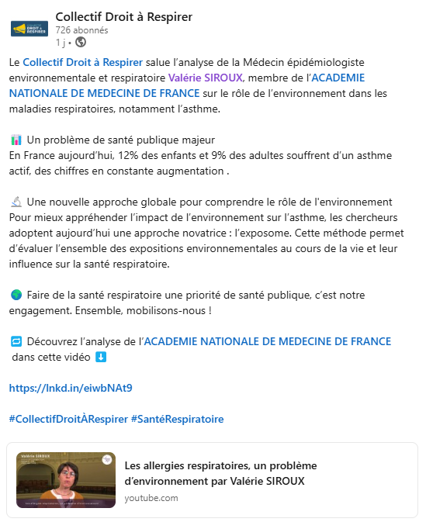

Stratégie éditoriale : Les derniers posts LinkedIn
1
2
3
Relais d’informations
Plaidoyer
Relais d’informations
Post du mardi 11/03
40 réactions
2 commentaires
9 republications
733 Impressions
Post du lundi 7/04
114 réactions
5 commentaires
29 republications
1 507 impressions
Post du mercredi 16/04
En cours de développement
Notes:
VC
Parler du chiffre – on communique sur 10 millions
Mettre en perspectives différents chiffres (4) Cour de comptes- enlève les maladies rares.
On s’est aligné avec le Bureau
Concernant le chiffre de 12 millions de personnes touchées par des maladies respiratoires, il s’agit d’une estimation consolidée à partir de plusieurs sources officielles et d’expertises sectorielles, qui incluent à la fois les pathologies chroniques diagnostiquées et une part estimée de cas non diagnostiqués et de pathologies aiguës à retentissement respiratoire (comme les séquelles de pneumonies ou de COVID long).
La Cour des comptes recense 10 % de la population dans son dernier rapport (2024) pour les pathologies majeures (asthme, BPCO, cancer du poumon). La restitution des États Généraux de la Santé Respiratoire élargit ce chiffre à plus de 10 millions de personnes, en intégrant notamment d’autres affections comme les allergies respiratoires. A cela doivent s’ajouter les affections respiratoires aiguës, saisonnières ou post-infectieuses (ex. COVID long, pneumonies), avec une incidence estimée à 6,3 millions de cas en mars 2025 selon les données de la CNAM ; les maladies respiratoires rares (ex. fibrose pulmonaire, HTP, déficit en alpha1-antitrypsine) représentant entre 20 000 et 30 000 personnes ; ainsi que les allergies respiratoires, tenant compte des variations saisonnières, comme les infections saisonnières non hospitalisées.
Ce chiffre reflète une approche plus englobante dans le plaidoyer, appropriée compte tenu de la prise en compte des allergies respiratoires et des variations saisonnières, dans la mesure où elles participent à l’enjeu d’alerte sur les risques comportementaux et environnementaux. Elles n’ont pas vocation à remplacer les données de la Cour des comptes, applicable à l’ensemble des contextes.

Slide 8
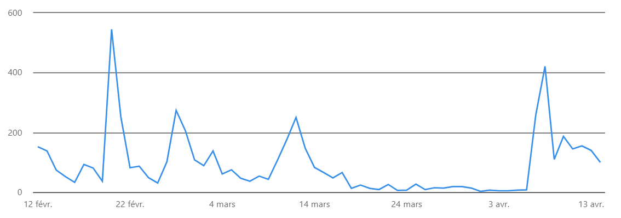
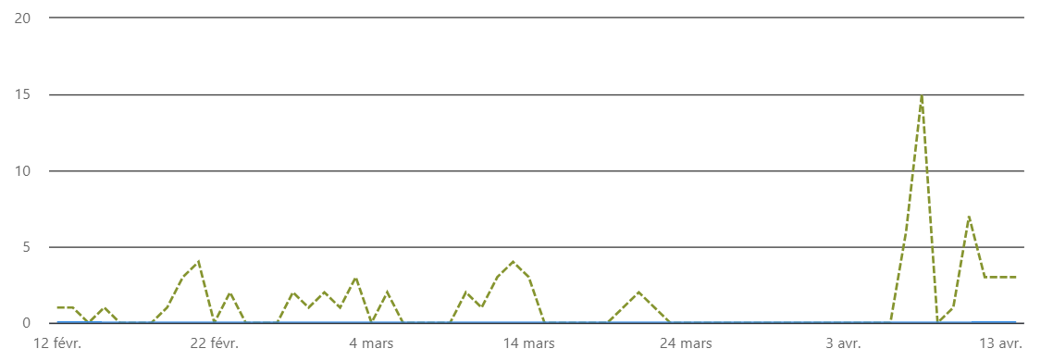
Statistiques de la page LinkedIn
Contenu | Période d’activité Décembre → Février | Période d’activité Février → Avril
Impressions | 2 832 | 5 652 (+100%)
Commentaires | 4 | 20 (+400%)
Réactions | 83 | 320 (+285%)
Membres touchés | 348 | 1 774 (+409%)
Abonnés | 637 | 797 (+20%)
Nombre de réactions : 320
C’est 8 fois plus de réactions que lors du dernier relevé en février dernier.
Cette progression s’explique par une fidélisation de la communauté, soutenue par une récurrence accrue des posts sur LinkedIn.
+42 nouveaux abonnés au cours des 30 derniers jours (+20%)
Vues de la page entre février 2025 et avril 2025
Nombre d’abonnés entre février 2025 et avril 2025
Notes:
VC

Slide 9
Echanges sur les actions à suivre
Notes:
VC

Slide 10


Communication Externe
Prochaines actions Réseaux sociaux & Relations presse
Publications de verbatims des co-présidents de l’association pour appeler à la mise en place d’un plan national respiratoire 2026-2030
1
LINKEDIN
Publication d’une tribune de presse en mai, pour appeler à mettre en place un PNSR 2026-2030
2
PRESSE
3
Republication de la tribune
LINKEDIN
4
Publication d’un communiqué de presse appelant à la reconnaissance de la santé respiratoire et environnementale comme Grande cause nationale 2026.
PRESSE
Prochaines étapes :
Validation du CP par le Bureau et diffusion
Poursuite de l’animation de la page Linkedin
Notes:
VC

Slide 11

Prochaines actions Réseaux sociaux & Relations presse
Qu’en pensez vous ?
Y a-t-il des sujets que vous souhaitez voir aborder dans la communication de l’association dans les prochaines semaines/mois ?
Quel format de post (ex: plaidoyer, infographies)? souhaiteriez vous que l’on développe pour faire passer aux mieux nos messages ?
Que pensez-vous d’une adaptation de nos messages en fonction des cibles (jeunes, élus notamment) ?
Notes:
VC

Slide 12
Communication externe - Plan éditorial
Newsletter Collectif
Newsletter Collectif
Newsletter Collectif
Newsletter Collectif
Journée mondiale de l’environnement (05/06)
Journée mondiale du poumon
(25/09)
Journée nationale de la qualité de l’air
(14/10)
Colloque CDAR et résultats de l’Observatoire
Rapport charges et produits
Présentation PLFSS CM
Examen et discussion du PLFSS 2026
Avril
Mai
Juin
Juillet
Août
Sept.
Oct.
Nov.
Déc.
Réseaux sociaux
3 posts
3 posts
3 posts
3 posts
3 posts
3 posts
3 posts
3 posts
Focus sur le Colloque et les résultats de l’Observatoire
+ Posts pour mettre en valeur le Colloque
Comité de pilotage Reporting
Comité de pilotage Reporting
Post sur le PLFSS
Comité de pilotage Reporting
Reporting et bilan vs. début 2025
Presse
Tribune appelant à un PNSR 2026
CP à l’occasion du rapport Charges et produits
Tribune à l’occasion de la période PLFSS
Rédaction, suivi et relance des sollicitations, organisation des ITW
X
X
Notes:
VC
Recherche sur les textes rapides
Roquelaure de l’Air organisé par le ministère de la Transition écologique

Slide 13
Actions de communication autour du Colloque
Notes:
NK

Slide 14


Organisation du Colloque 2025
Présentation du pré-programme
Date en cours de discussion
Lieu à déterminer (Assemblée nationale, Sénat, ministère de la Santé)
Thème général : Santé respiratoire, grande cause nationale 2026 !
Sous le patronage du ministère de la Santé
Objectifs généraux du colloque
Capitaliser sur les initiatives existantes pour faire de la santé respiratoire et environnementale la Grande Cause nationale 2026
Faire du Plan National pour la Santé Respiratoire 2026-2030 le « véhicule politique » pour traduire les ambitions de la Grande Cause nationale en objectifs et mesures concrètes
Focus sur les 3 tables rondes
Déroulé général du colloque
Allocution ministérielle et/ou du parrain institutionnel
Allocution du Pr. Guy JOOS (IRC)
Mot des coprésidents
3 tables rondes avec Q&A entre chaque
Conclusions du colloque
Echanges avec le public
Politiques publiques et santé respiratoire : le compte n’y est pas !
Promouvoir les innovations dans le champ des maladies respiratoires chroniques
Vers un Plan National de Santé Respiratoire
Notes:
NK

Slide 15
Focus sur la communication externe autour du Colloque
En amont du Colloque :
Quels messages clés voulons-nous diffuser ?
Quel calendrier éditorial sur LinkedIn ?
« Zoom sur »
(1 message clé / orateur)
Save the date
(Diffusion à M-2, M-1, J-7, à J-1 ?)
Programme
Pendant le Colloque :
Quel(s) format(s) de communication live sur LinkedIn ? (textes, vidéos…)
Quels éléments pour la presse le jour J ? (dossier, point presse…)
Quels « ambassadeurs » du Collectif à mettre en avant ?
Diffusion live
Verbatims
Après le Colloque :
Comment capitaliser sur l’événement pour prolonger la visibilité ?
Quels contenus post-événement à valoriser ?
Capsules vidéo
Replay de moments phares
Infographies
Messages clés
Notes:
VC

Slide 16
Sujets divers
Notes:
VC

Slide 17
Prochaines échéances de l’association
Prochain Comité de pilotage
Propositions de dates :
Mercredi 16 juillet
Jeudi 17 juillet
Mercredi 23 juillet
Jeudi 24 juillet
Notes:
VC
Période estivale, on sait que on pourra faire un suivi par mail de ce qui s’est dit
On vous envoie un Doodle en suivi de la réunion
Avec envoi du support des slides

